Slide 1
CÁC BẠN CÓ ĐAM MÊ VỀ CÔNG VIỆC - ĐI KIẾM TIỀN TẠI NHẬT BẢN
ĐỘ TUỔI: TỪ 18 ĐẾN 45 CẢ NAM VÀ NỮ,
1, Hàn, Hàn bán tự động.
2, Xây dựng, hệ thống khách sạn, đổ pê tông.
3, Phân loại hoàng hóa trong sân bay.
4, Đánh bóng hệ thống chống ồn.
5, Lắp pin mặt trời.
6, Kiểm tra linh kiện điện tử.
7, Gia công đường ống, lắp ráp đường ống công trình.
-----------------------------------------------------------------------
Xin liên hệ: 0979 712 917 (Mr Phương),
Địa chỉ: 1. Trường Cao Đẳng Công Nghiệp Cao Su, Tp. Đồng Xoài, Bình Phước.
2. Trường TC Kinh Tế - Kỹ Thuật Phương Nam, Tp. Gia Nghĩa, Đắk Nông.
3. Tổ 3, khu phố Phước Tân, Phường Tân Thiện, TP. Đồng Xoài, Bình Phước
Website: https://duhocbinhphuoc.edu.vn
#DuHocBinhPhuoc #Duhocnghe #Duhocthuchanh #DuhocDuc
#Duhochan #HanQuoc #XKLD #Tuvanhocnghe #Duhoc

Slide 2
CÁC BẠN CÓ ĐAM MÊ VỀ CÔNG VIỆC - ĐI KIẾM TIỀN TẠI NHẬT BẢN
ĐỘ TUỔI: TỪ 18 ĐẾN 45 CẢ NAM VÀ NỮ,
1, Hàn, Hàn bán tự động.
2, Xây dựng, hệ thống khách sạn, đổ pê tông.
3, Phân loại hoàng hóa trong sân bay.
4, Đánh bóng hệ thống chống ồn.
5, Lắp pin mặt trời,
6, Kiểm tra linh kiện điện tử.
7, Gia công đường ống, lắp ráp đường ống công trình.
8, Đơn hang: CB Thực phẩm, rau củ quả,
9, Đơn hang: Bọc tấm cách nhiệt,
-----------------------------------------------------------------------
Xin liên hệ: 0979 712 917 (Mr Phương),
Địa chỉ: 1. Trường Cao Đẳng Công Nghiệp Cao Su, Tp. Đồng Xoài, Bình Phước.
2. Trường TC Kinh Tế - Kỹ Thuật Phương Nam, Tp. Gia Nghĩa, Đắk Nông.
3. Tổ 3, khu phố Phước Tân, Phường Tân Thiện, TP. Đồng Xoài, Bình Phước
Website: https://duhocbinhphuoc.edu.vn
#DuHocBinhPhuoc #Duhocnghe #Duhocthuchanh #DuhocDuc
#Duhochan #HanQuoc #XKLD #Tuvanhocnghe #Duhoc

Slide 3



Slide 4



Slide 5


Website: Duhocbinhphuoc.edu.vn
Zalo: 0979 712 917

Slide 6



Slide 7

Đ/c: 1. Trường Cao Đẳng Công Nghiệp Cao Su, TP. Đồng Xoài, Bình Phước.
2. Trường Trung Cấp KT-KT Phương Nam, Tp. Gia Nghĩa, Đắk Nông
Website: DuhocBinhPhuoc.edu.vn ; Fanpage: Du Học – xkld Bình Phước

Slide 8


Slide 9



Slide 10


Slide 11


Slide 12


Slide 13


Slide 14


Slide 15



Slide 16
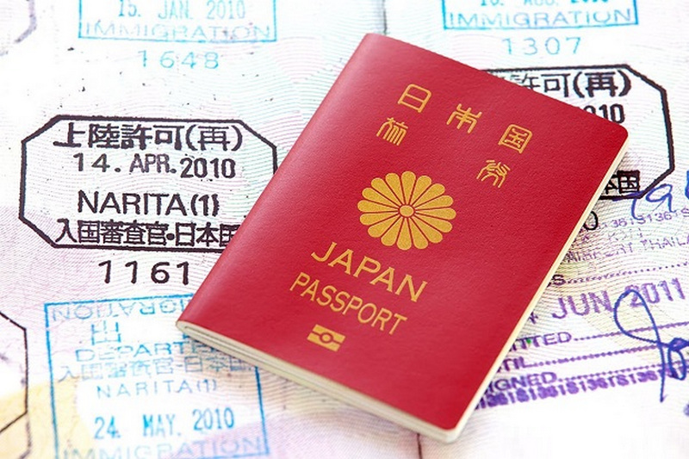

Slide 17


Slide 18


Slide 19
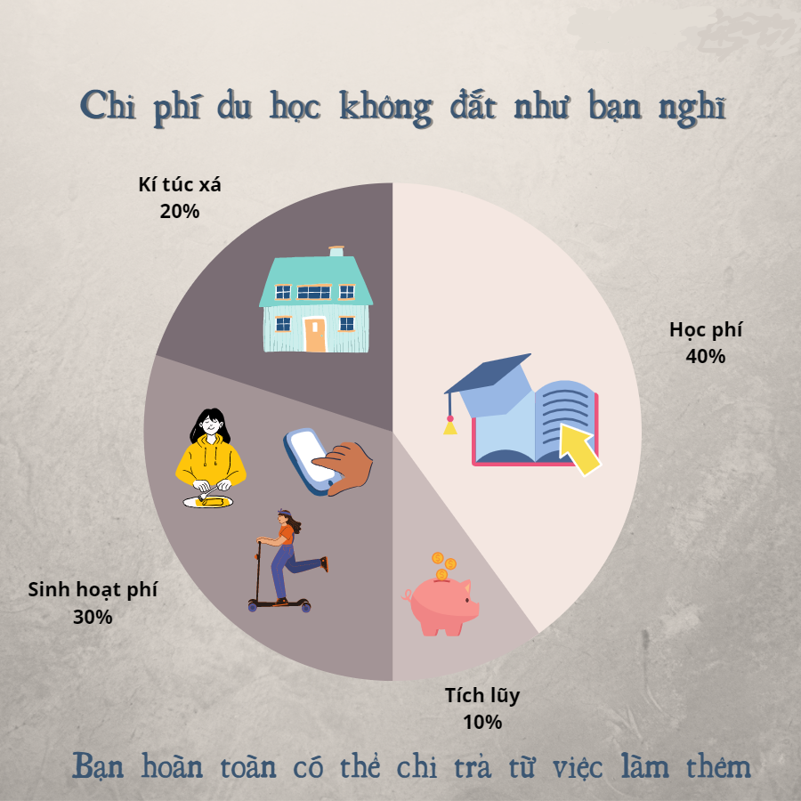

Slide 20


Slide 21


Slide 22


Slide 23


Slide 24
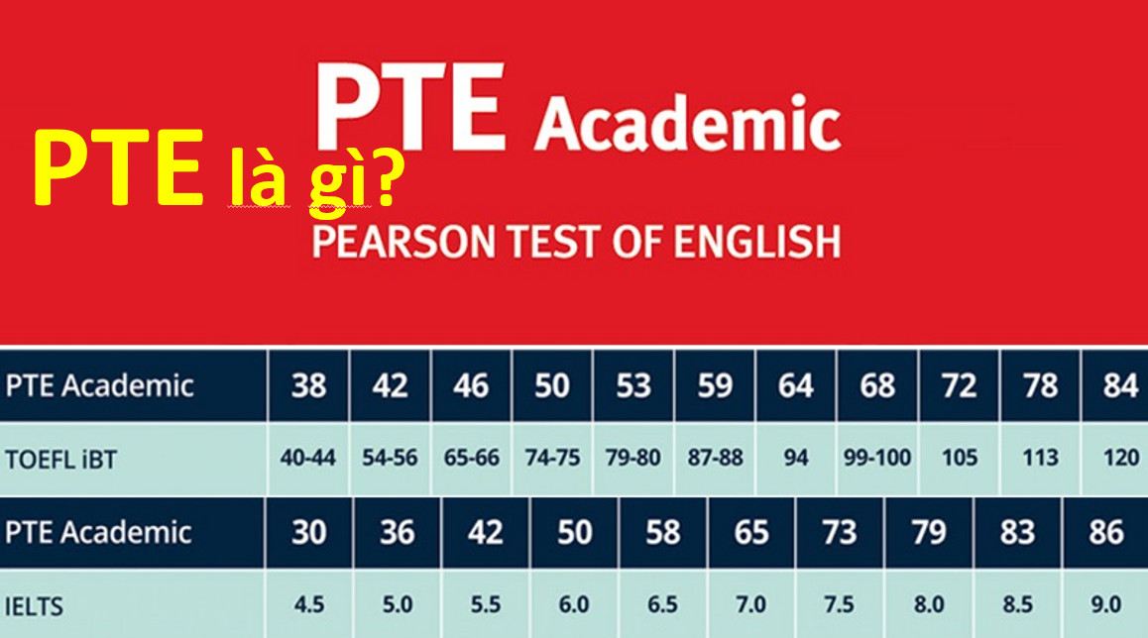

Slide 25


Slide 26


Slide 27


Slide 28


Slide 29


Slide 30


Slide 31


Slide 32
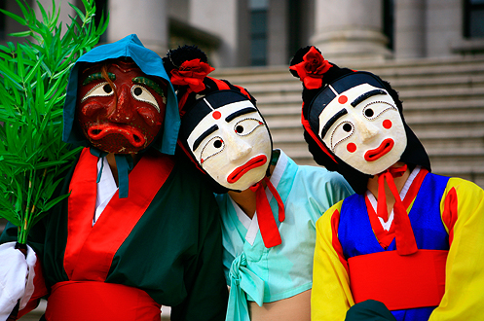

Slide 33
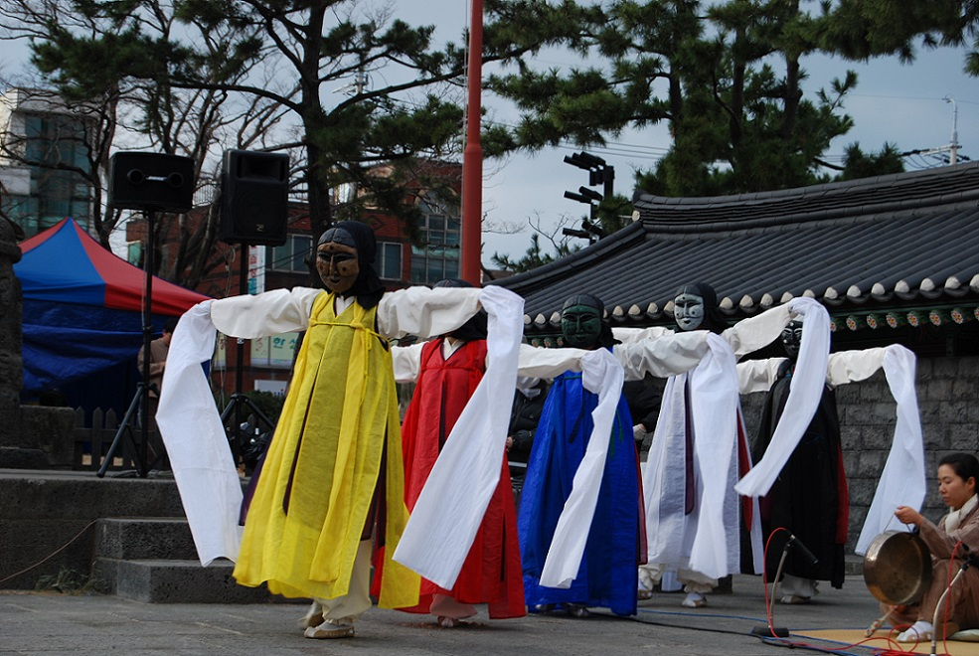

Slide 34


Slide 35


Slide 36


Slide 37


Slide 38


Slide 39
TUYỂN LAO ĐỘNG ĐI XKLĐ – ĐI HY LẠP.
NGÀNH NGHỀ: Đầu bếp cao cấp – phụ Đầu bếp, NV nhà hàng,
Quản lý Nhà Hàng, NV Spa, Đầu bếp Bánh ngọt, NV pha chế quầy Bar.
NV phục vụ, NV Lễ Tân. Độ tuổi Nam – Nữ từ 18 đến 45, TN cấp 3
Liên hệ: 0979 712 917.
Địa chỉ: 1. Trường Cao Đẳng Công Nghiệp Cao Su, Tp. Đồng Xoài, Bình Phước.
2. Trường TC Kinh Tế - Kỹ Thuật Phương Nam, Tp. Gia Nghĩa, Đắk Nông.
3. Tổ 3, khu phố Phước Tân, Phường Tân Thiện, TP. Đồng Xoài, Bình Phước
Fanpage: Du học – xkld Bình Phước hoặc Du Học Việt Phát Bình Phước.
Website: https://duhocbinhphuoc.edu.vn
#DuHocBinhPhuoc #Duhocnghe #Duhocthuchanh #DuhocDuc
#Duhochan #HanQuoc #XKLD #Tuvanhocnghe #Duhoc

Slide 40
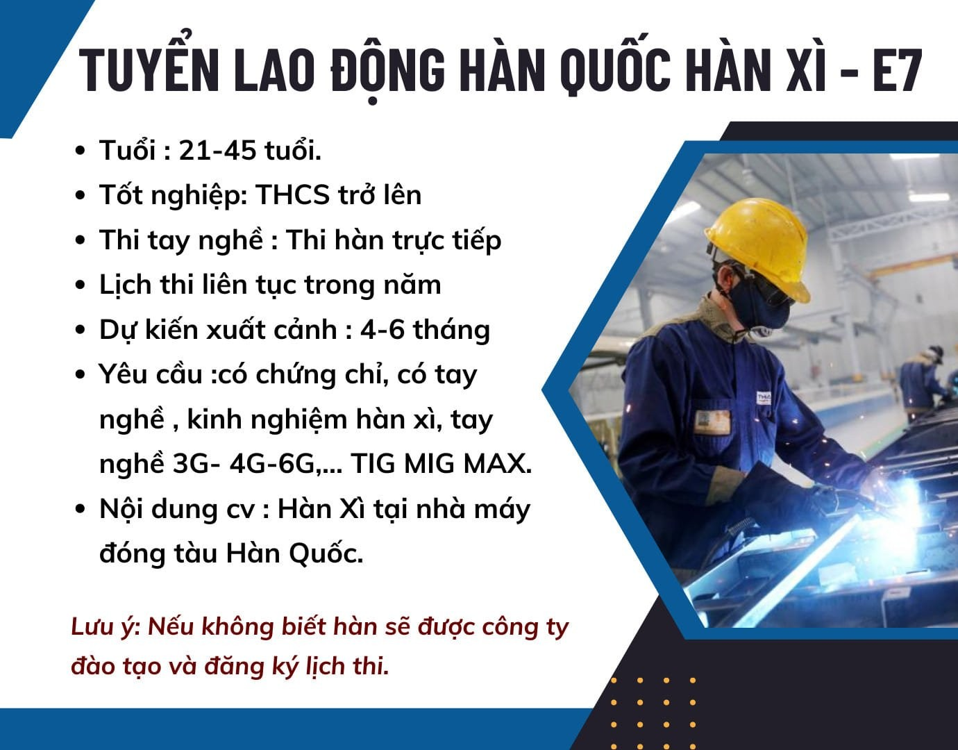
Liên hệ: 0979 712 917 (Phương) - 0378 960611 (Tuyết): Niềm tin mang theo. Địa Chỉ: 1. Phòng Tuyển Sinh, Trường Cao Đẳng Công Nghiệp Cao Su, P. Tân Đồng, Tp. Đồng Xoài, Bình Phước, 2. Truồng Trung Cấp Kinh Tế - Kỹ Thuật Phường Nam, P, Nghĩa Phú, Tp. Gia Nghĩa, Đắk Nông. 3. Đường Thủy Danh, Kp. Phước Tân, P. Tân Thiện, Tp. Đồng Xoài, Bình Phước. Website: Duhocbinhphuoc.edu.vn; Fanpage: Du học – xkld Bình Phước hoặc du học Việt Phát Bình Phước #DuhocBinhPhuoc #Duhocnghe #Duhocthuchanh #DuhocDuc #Duhochan #HanQuoc #XKLD #Tuvannghe #Duhoc

Slide 41

DU HỌC VIỆT PHÁT BÌNH PHƯỚC – F: Du học – Xkld – Bình Phước

Slide 42

Fanpage: Du học – xkld Bình Phước
Website: https://duhocbinhphuoc.edu.vn

Slide 43
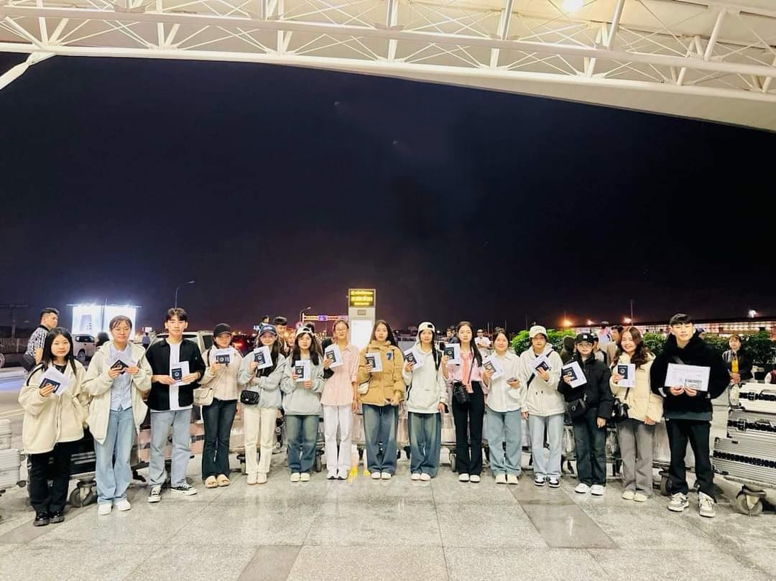

Slide 44
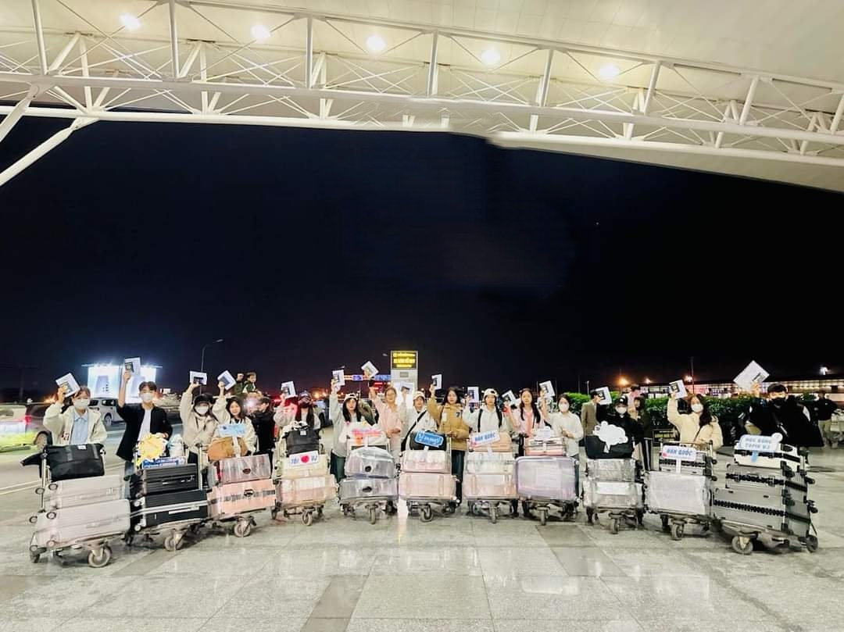

Slide 46
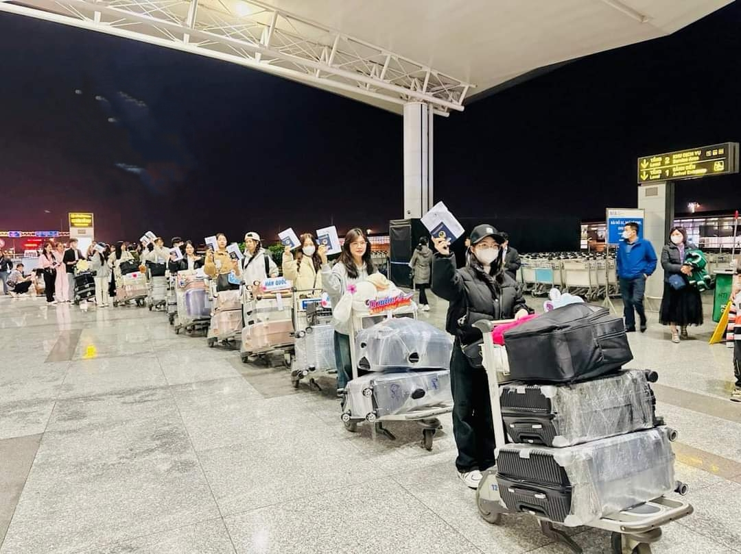

Slide 47

Fanpage: Du học – xkld Bình Phước
Website: https://duhocbinhphuoc.edu.vn

Slide 48


Fanpage: Du học – xkld Bình Phước
Website: https://duhocbinhphuoc.edu.vn

Slide 49
Fanpage: Du học – xkld Bình Phước
Website: https://duhocbinhphuoc.edu.vn

